Slide 1
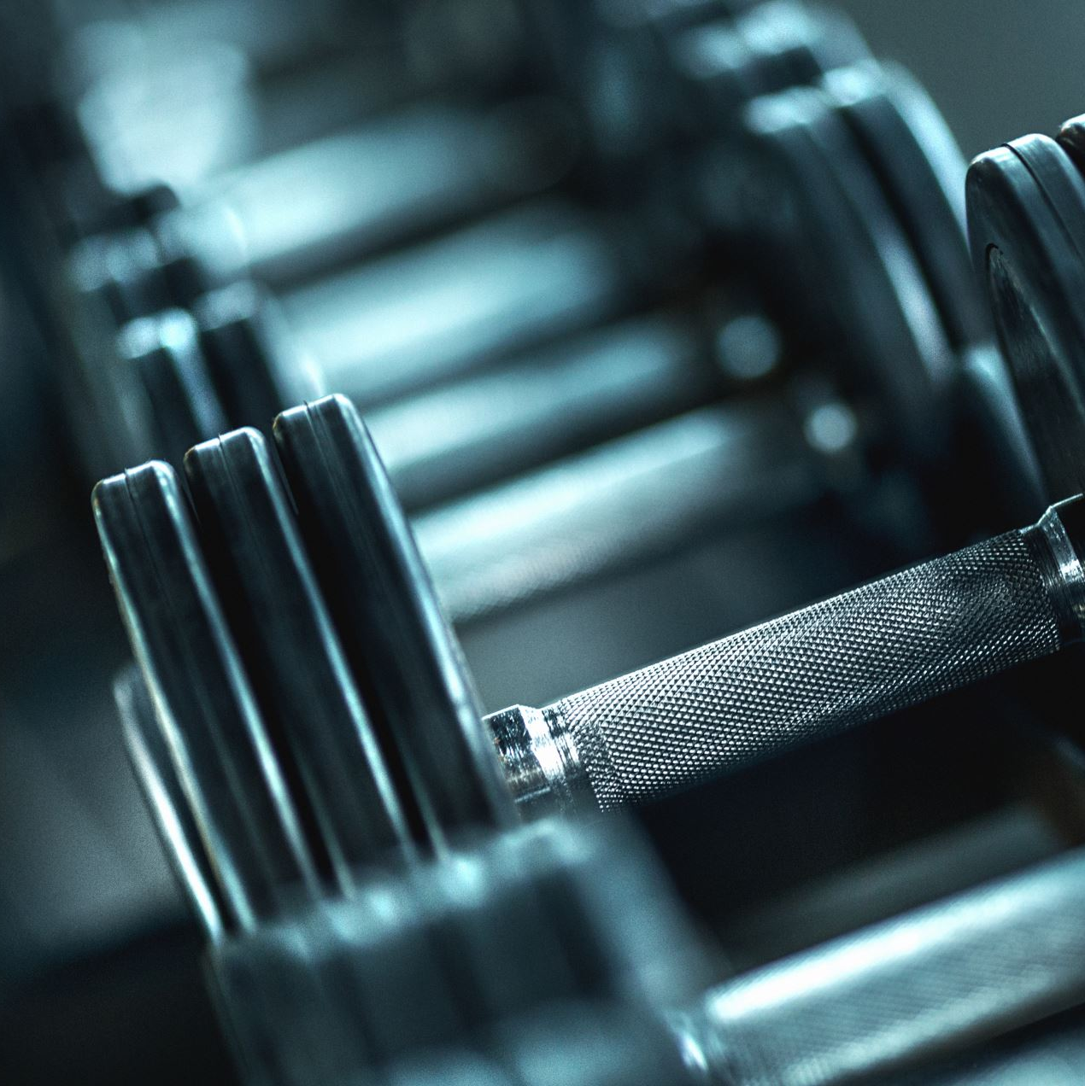
Let’s Get REALLY Fit
Trabalho realizado por:
Lucyanno Frota Nº201611621
Milena Mori Nº2016193815
Beatriz Lagos Nº2017257129
João Nascimento Nº2016255675

Slide 2
Ideia

Slide 3
Ferramentas a Utilizar
Pygame
OpenCV
MediaPipe
Mãos
Estimação do Corpo
Deteção Facial
Base de Dados para Leaderboard?

Slide 4

Obrigado pela Atenção!

